Slide 1

PRACTICA ESTRUCTURA DE DATOS
ESTUDIANTE: HENRY JAVIER HUARACHI QUISPE
DOCENTE:LIC.WILLIAM BARRA

Slide 2
MANEJO DE CONCEPTOS
1. ¿A que se refiere cuando se habla de ESTRUCTURA DE DATOS?
2. ¿Cuáles son los TIPOS DE ESTRUCTURA QUE EXISTE?
En el ámbito de la informática, las estructuras de datos son aquellas que nos permiten, como desarrolladores, organizar la información de manera eficiente, y en definitiva diseñar la solución correcta para un determinado problema.
Los tipos de estructura de datos son dos los cuales son:
Estructuras lineales
Estructuras no lineales

Slide 3
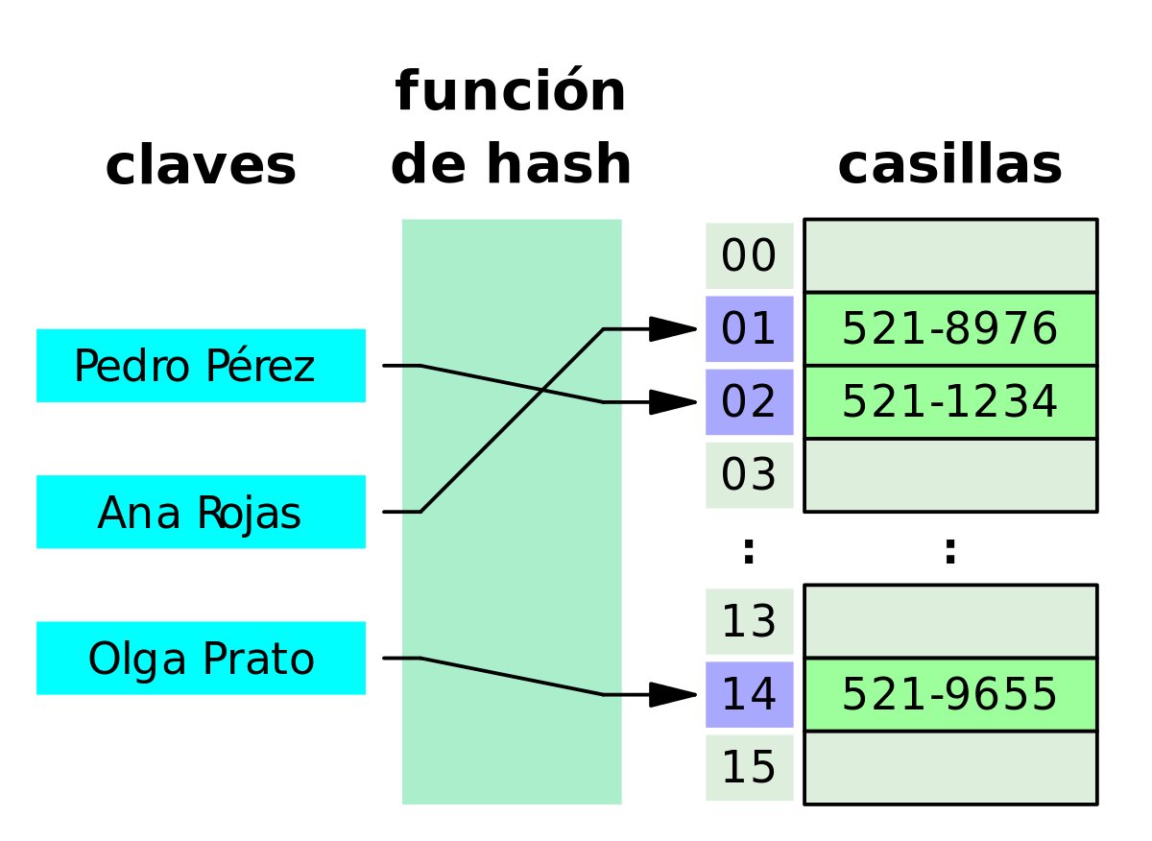
3. ¿Apoyándose en el link adjunto, explique, por qué son útiles las estructuras de datos?.
Nos son utiles porque nos brindan una bateria de herramientas.
Que nos ayudan a optimizar recursos mas que todo para internet de las cosas como Tambien para los que trabajan con bigdata

Slide 4
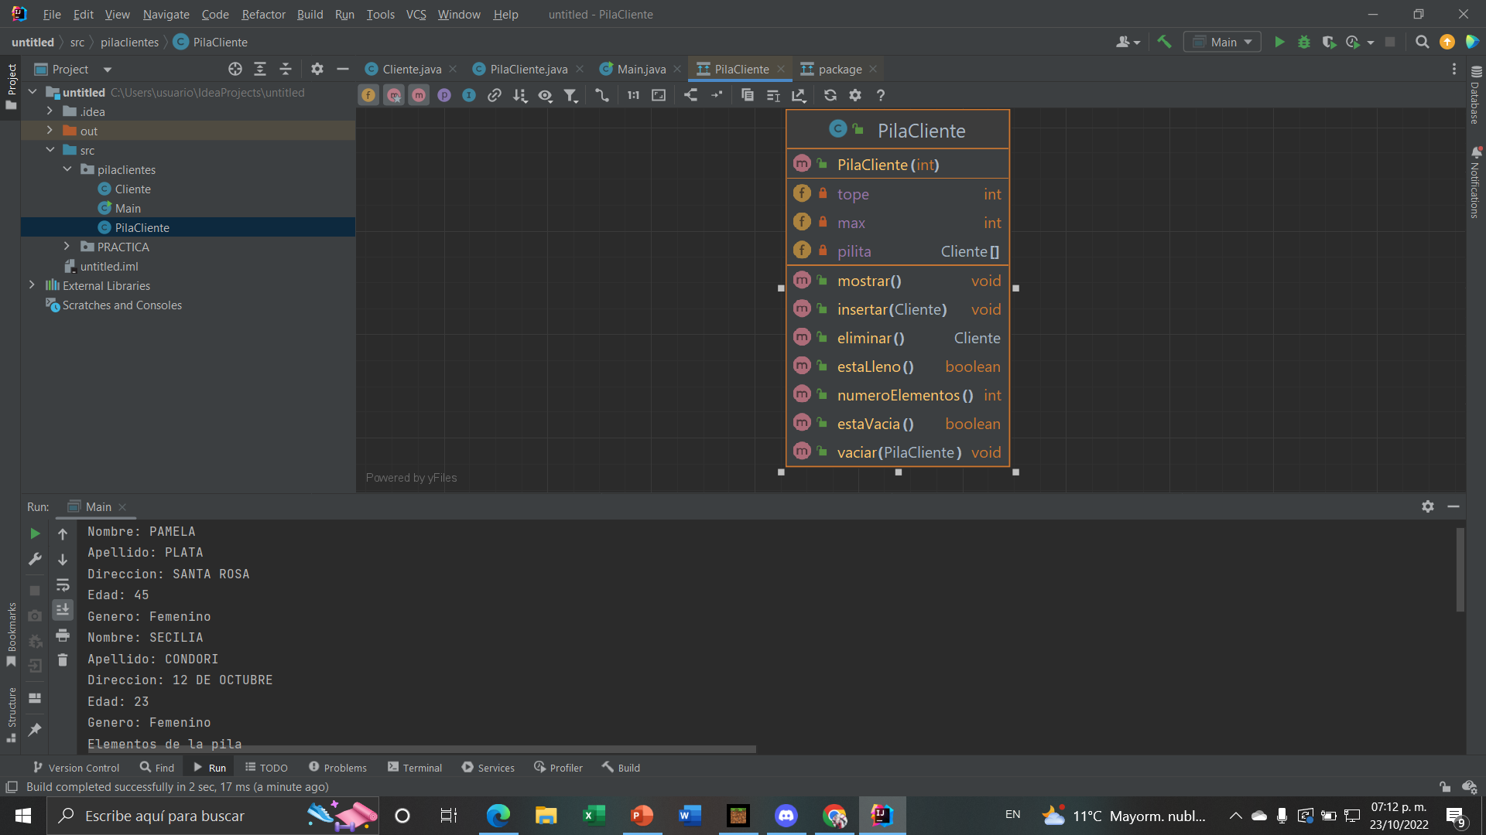
4. ¿Qué es una PILA?
es un tipo especial de lista lineal dentro de las estructuras de datos dinámicas que permite almacenar y recuperar datos.

Slide 5
5. ¿Qué es STACK en JAVA, una STACK será lo mismo que una PILA?
Es un stack (pila) es un objeto similar a una pila.
Si serian lo mismo.

Slide 6
6. ¿Qué es TOPE en una PILA?
El tope es un solo extremo de la pila donde se pueden poner elementos nuevos Como Tambien quitarlos el ultimo elemento será el primero en quitarse.

Slide 7
7. ¿Qué es MAX en una PILA?
Es una variable auxiliar que se denomina como tope.

Slide 8
8. ¿A que se refiere los métodos esVacia() y esLLena() en una PILA?
Devuelve verdadero si la pila está vacía, falso en caso contrario y funciona de la misma manera si la pila esta llena.

Slide 9
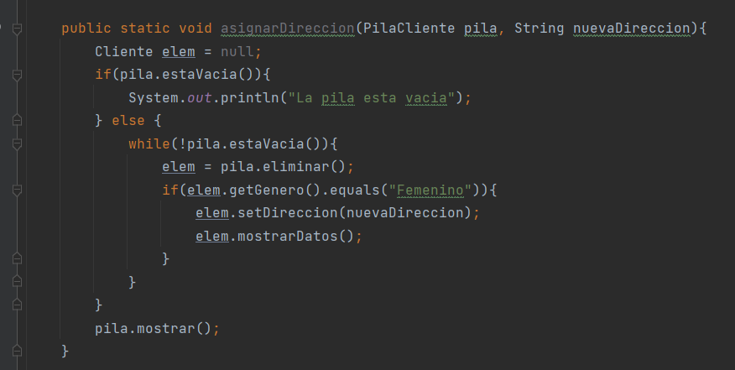
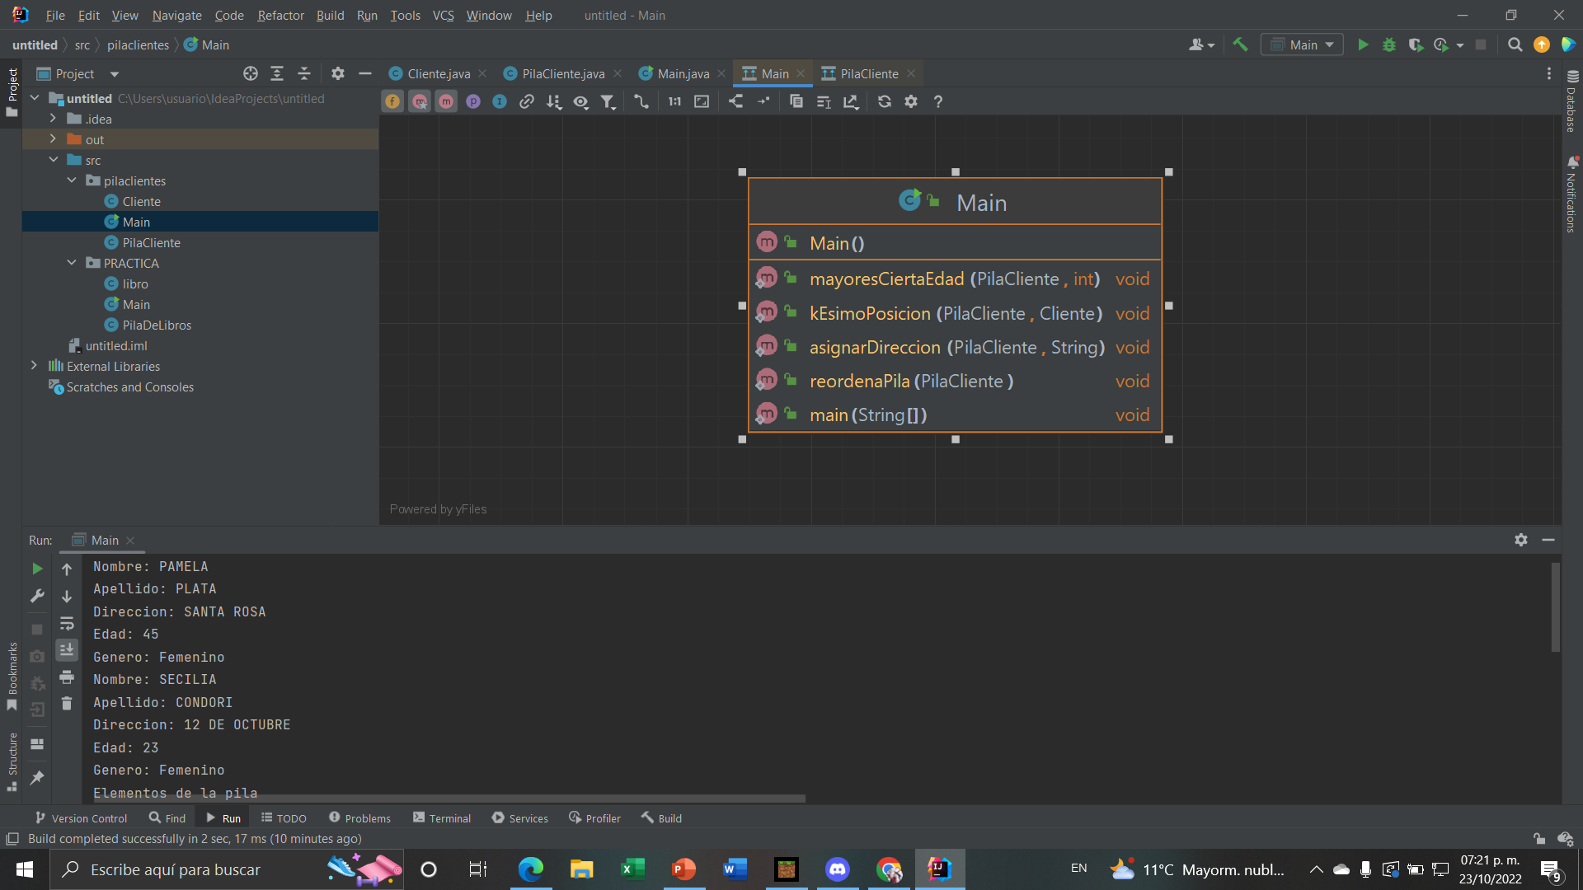
9. ¿Qué son los métodos estáticos en JAVA?
Un metodo estatico es un metodo que no crea ningun objeto previamente.

Slide 10
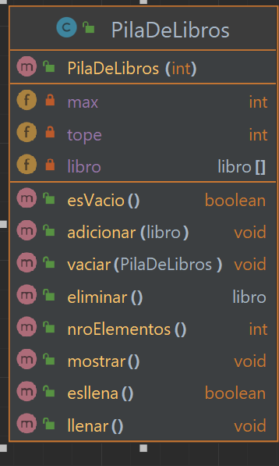
10.¿A través de un gráfico, muestre los métodos mínimos que debería de tener una PILA?
Tendriamos

Slide 11
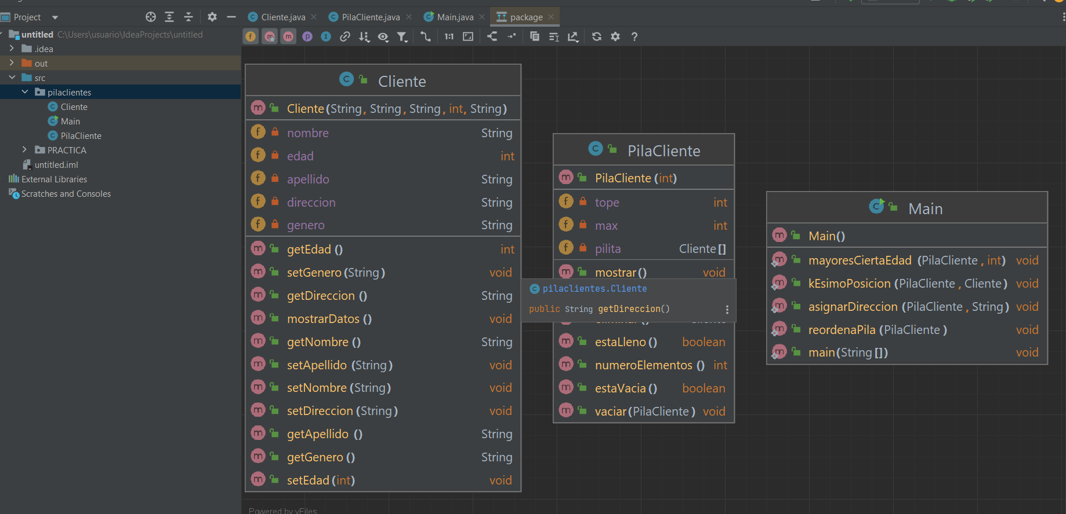
Parte practica 11. Crear las clases necesarias para la PILA DE CLIENTES.

Slide 12
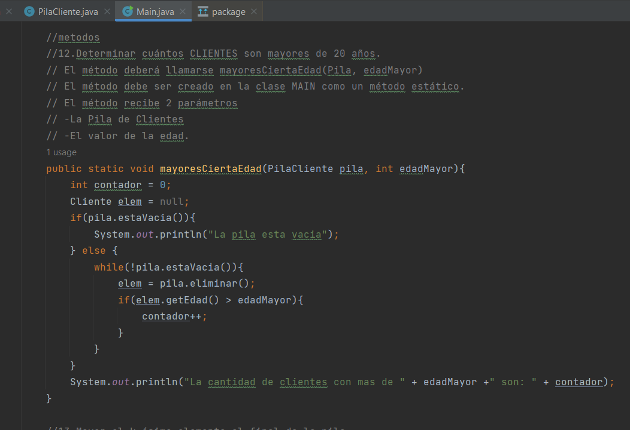
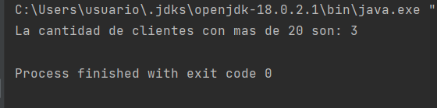
12.Determinar cuántos CLIENTES son mayores de 20 años.

Slide 13
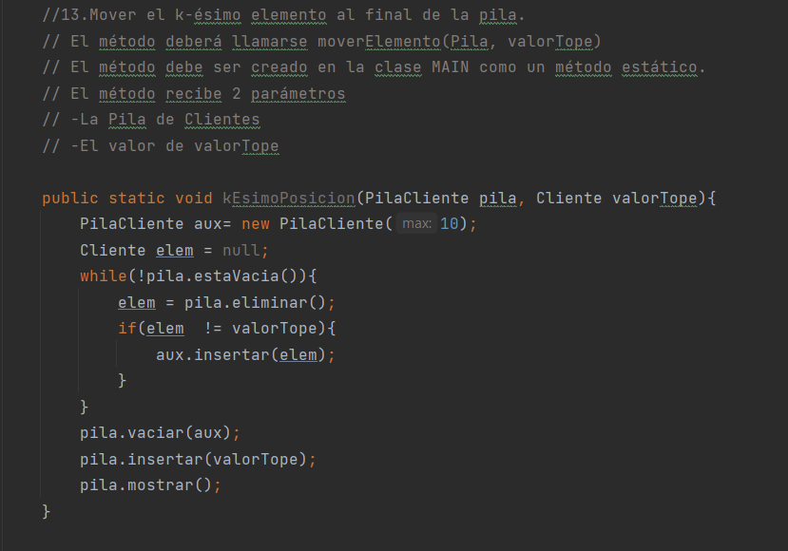
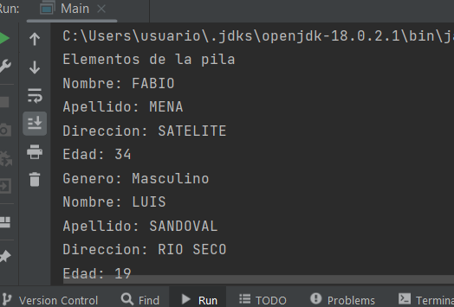
13.Mover el k-ésimo elemento al final de la pila.

Slide 14
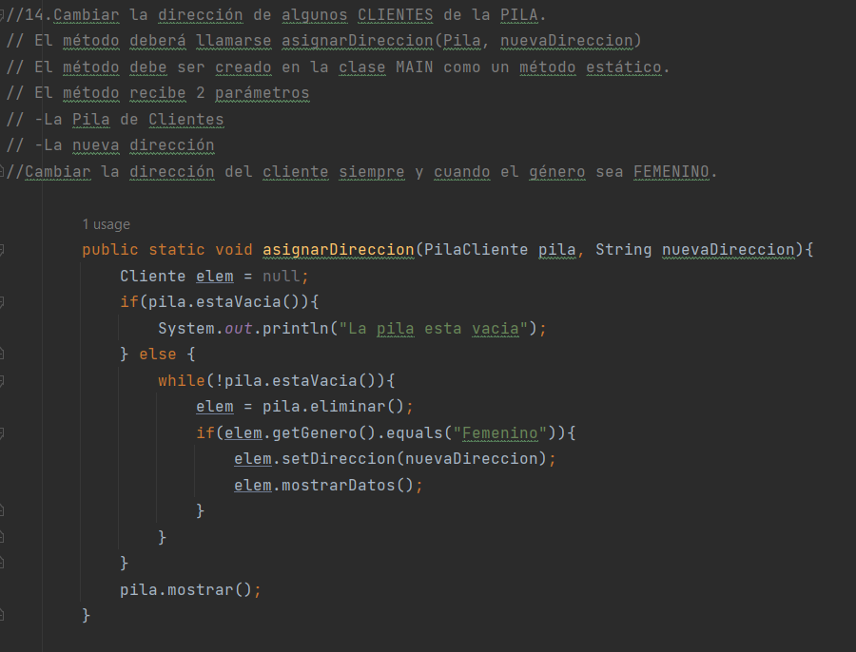
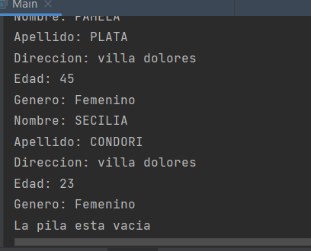
14.Cambiar la dirección de algunos CLIENTES de la PILA

Slide 15
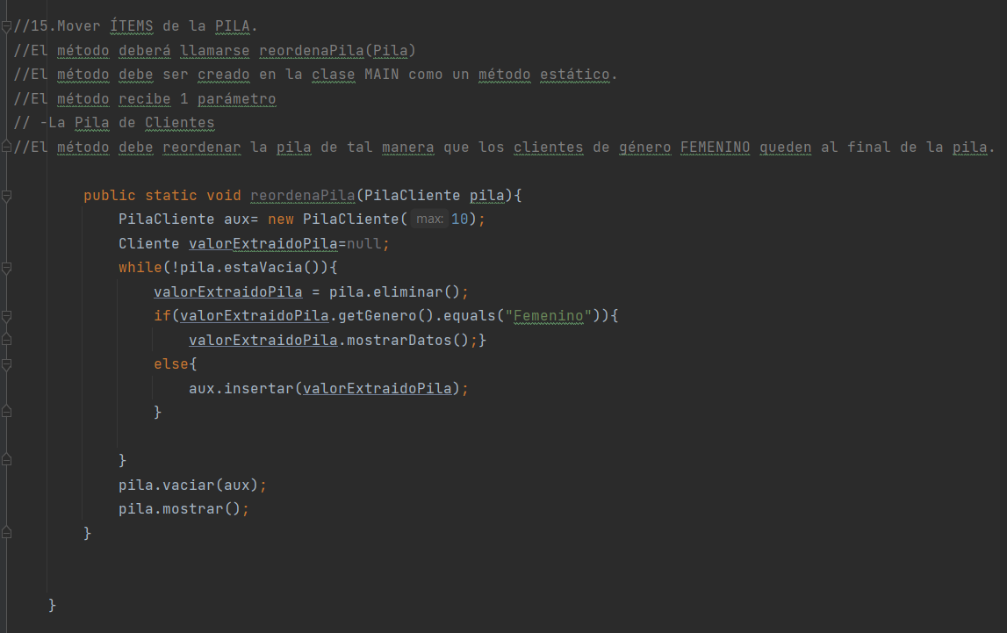
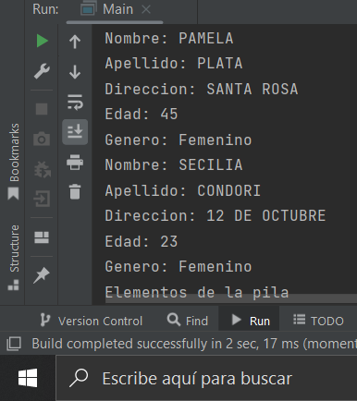
15.Mover ÍTEMS de la PILA.

